Slide 1
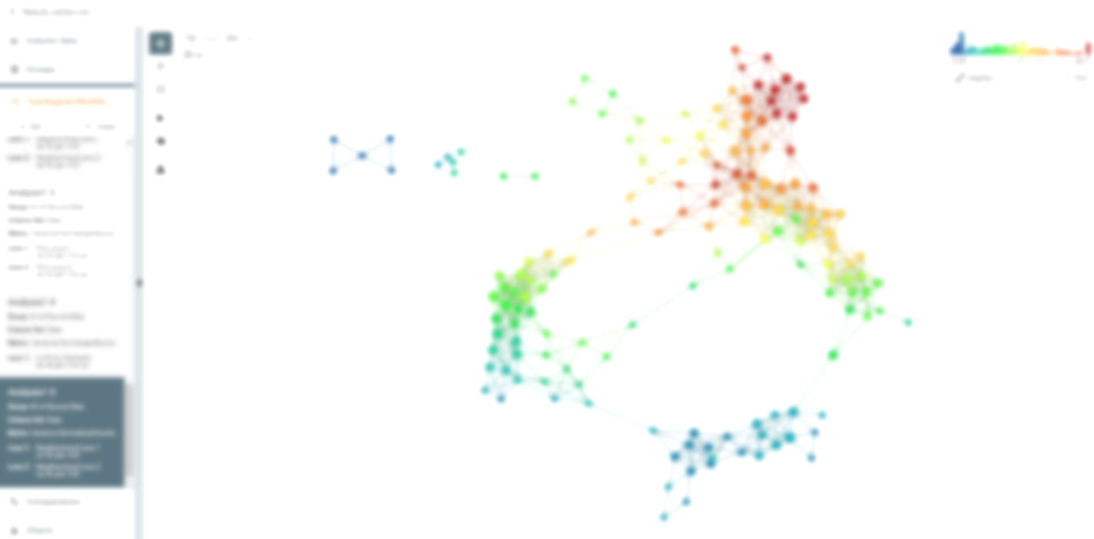
Mapper를 이용한 Finger-Forest 데이터분석
서울대학교
수학기반 산업데이터해석 연구센터
진성태

Slide 2

목차
네트워크 그래프
그래프에서 얻어지는 수학적 지표 - Information Centrality - PageRank - Sign History
Mapper를 이용한 분석 방법
Scoring 방법 - Variance Normalization
Keyword : Scoring 방법론, 분석방향, IC, PageRank, Sign History

Slide 3
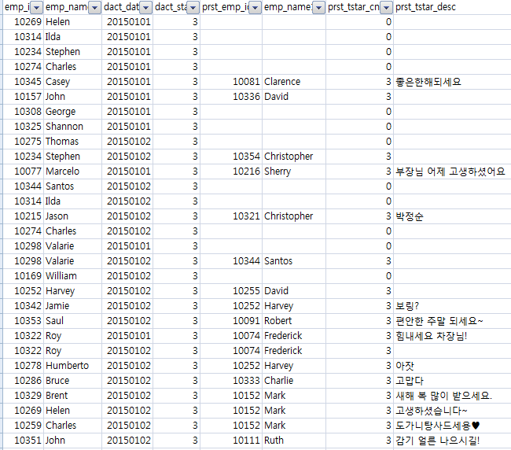
Finger – Forest Data
기간 : 2014년 1월 1일 ~ 2017년 12월 31일
(1461일)
사원 : 215명
더미데이터 : 44명
총 보고 횟수 : 93113번
총 선물 횟수 : 56876번

Slide 4
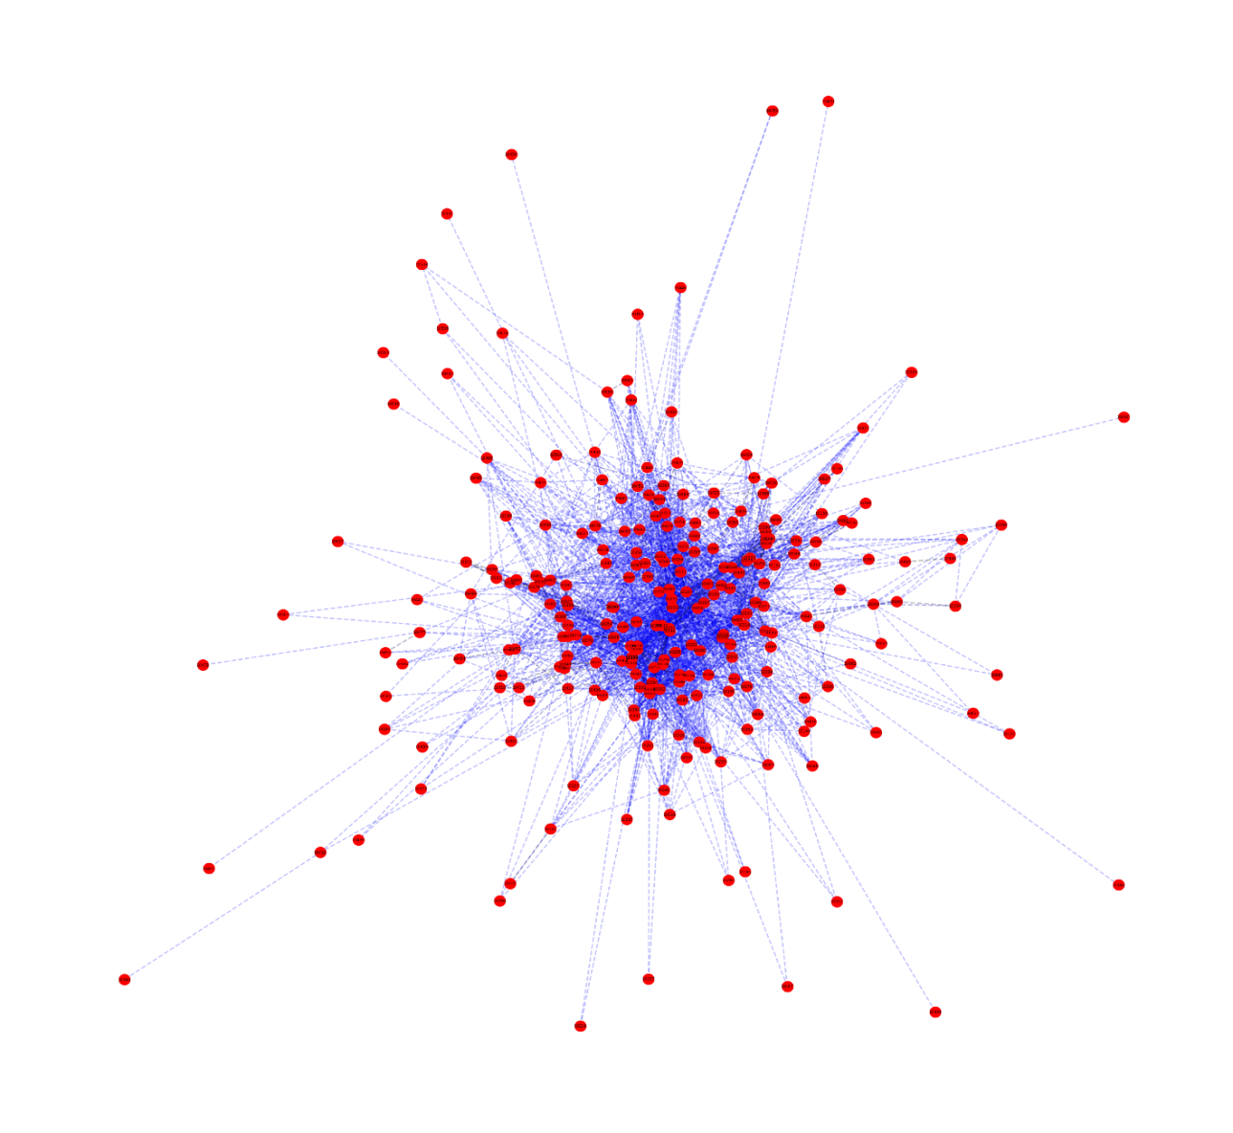
네트워크 그래프
1. Node
: 사원 ID
2. Edge
: 선물을 주거나 받은 사원간의 연결
3. Neighborhood
: 선물을 주고 받은 사원
4. Degree
: 주고 받은 횟수
5. Information Centrality
6. PageRank
7. Sign History

Slide 5
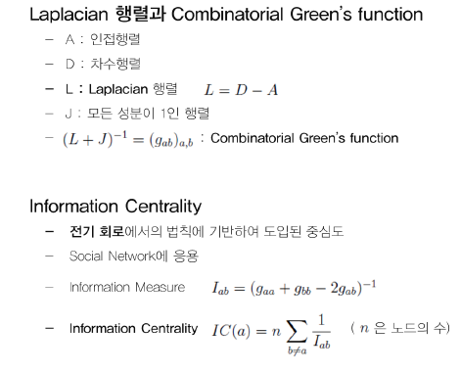
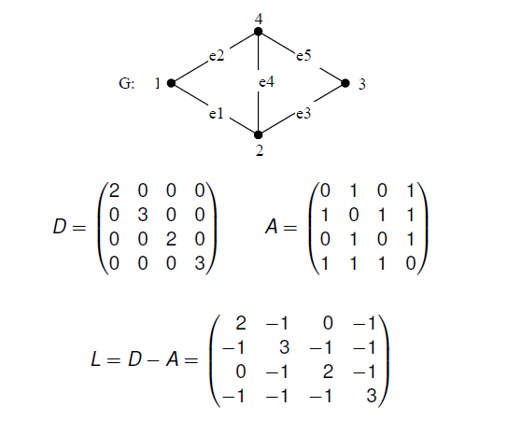
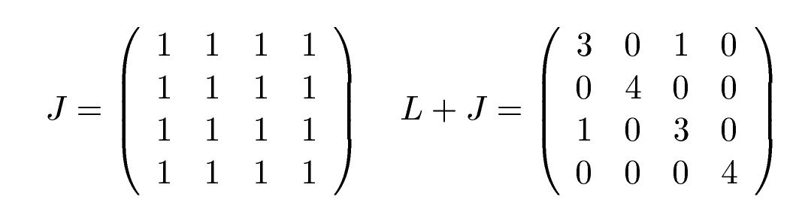
Information Centrality

Slide 6
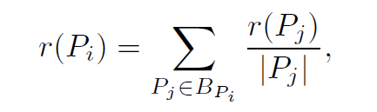
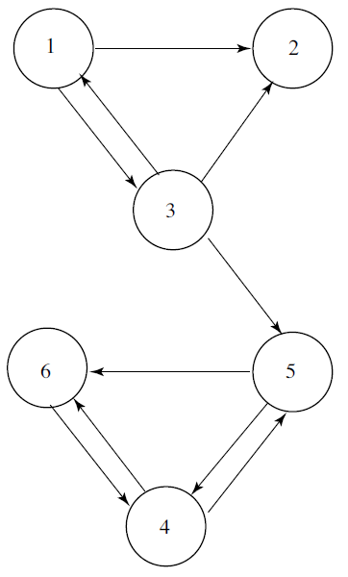
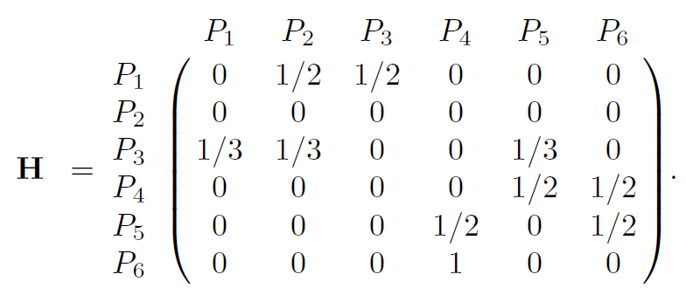
PageRank
The PageRank thesis:
a page is important if it is pointed to by other important pages

Slide 7
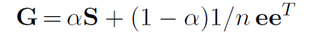
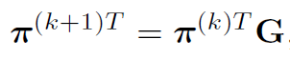
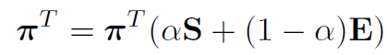
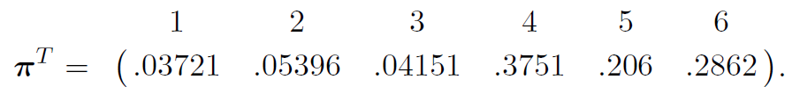
PageRank
The PageRank thesis:
a page is important if it is pointed to by other important pages

Slide 8
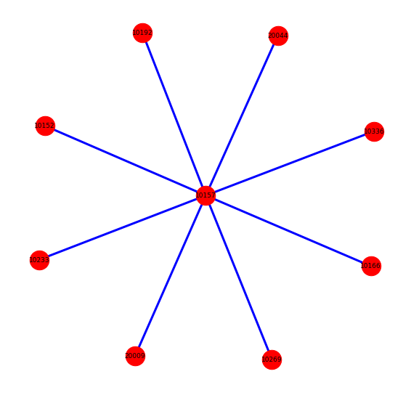
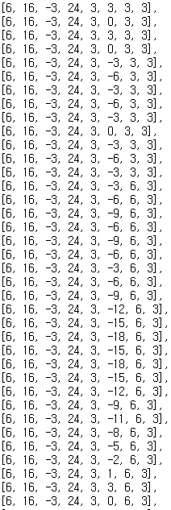
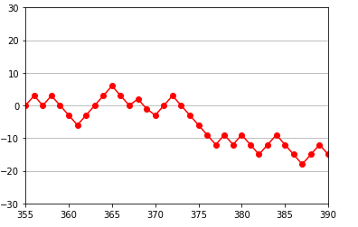
Sign History
…
…

Slide 9
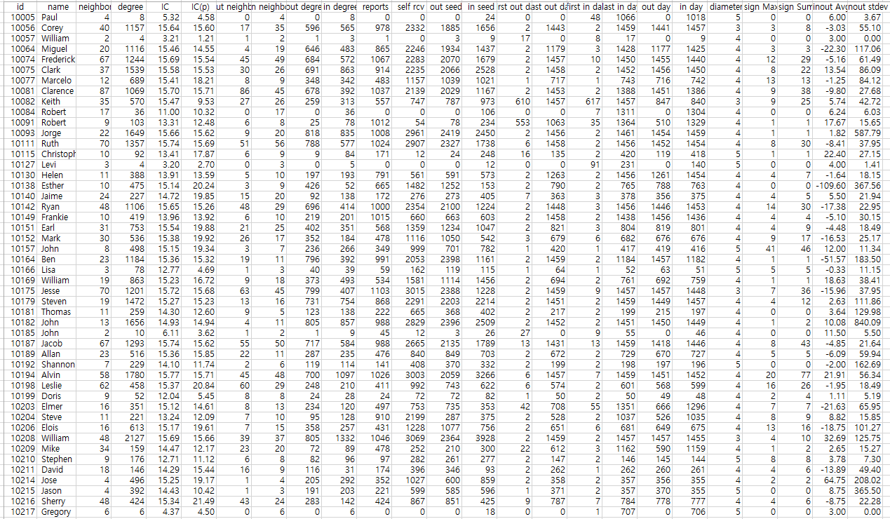
개인별 데이터 일람

Slide 10
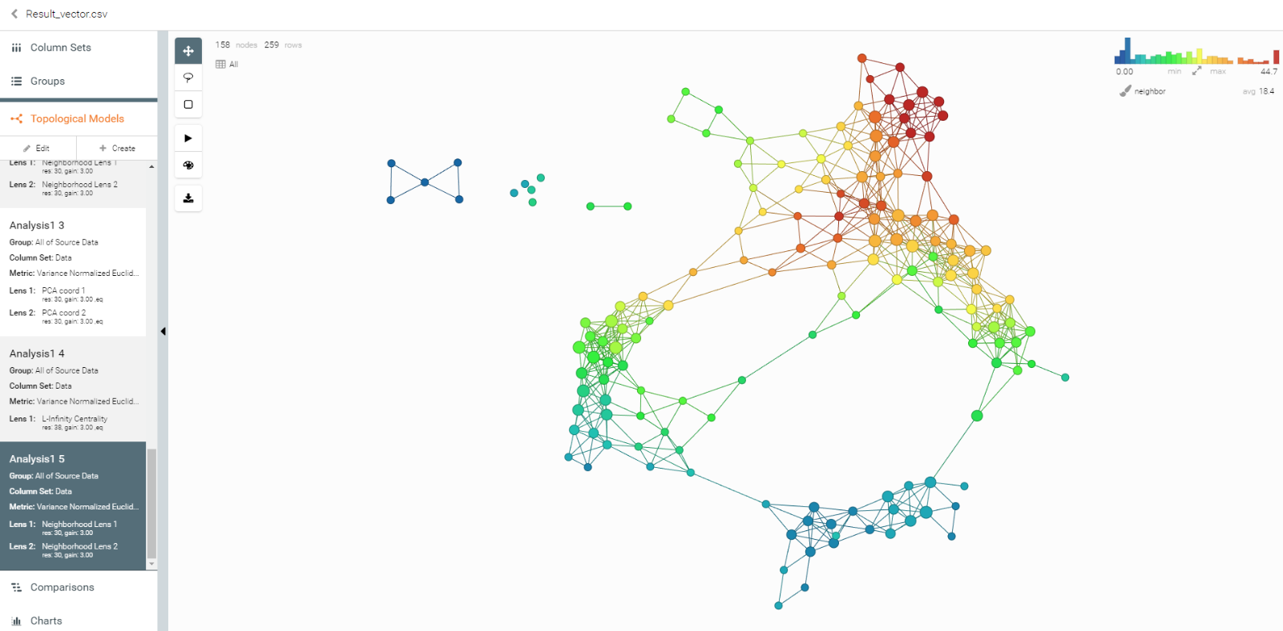
Mapper를 이용한 분석
Mapper 알고리즘은 각 ID를 기준으로 유사한 성향을 묶어주고, 이를 그래프로 그려준다.
Mapper로 얻은 그래프를 각 항목별로 다시 분석하여 속성값에 따라 구분이 되는 그룹을 설정하고 각 그룹의 특성을 살펴본다
각 속성값의 높고 낮음을 색상으로 표현
분석 방법
Metric, Lens
에 관한 정보

Slide 11
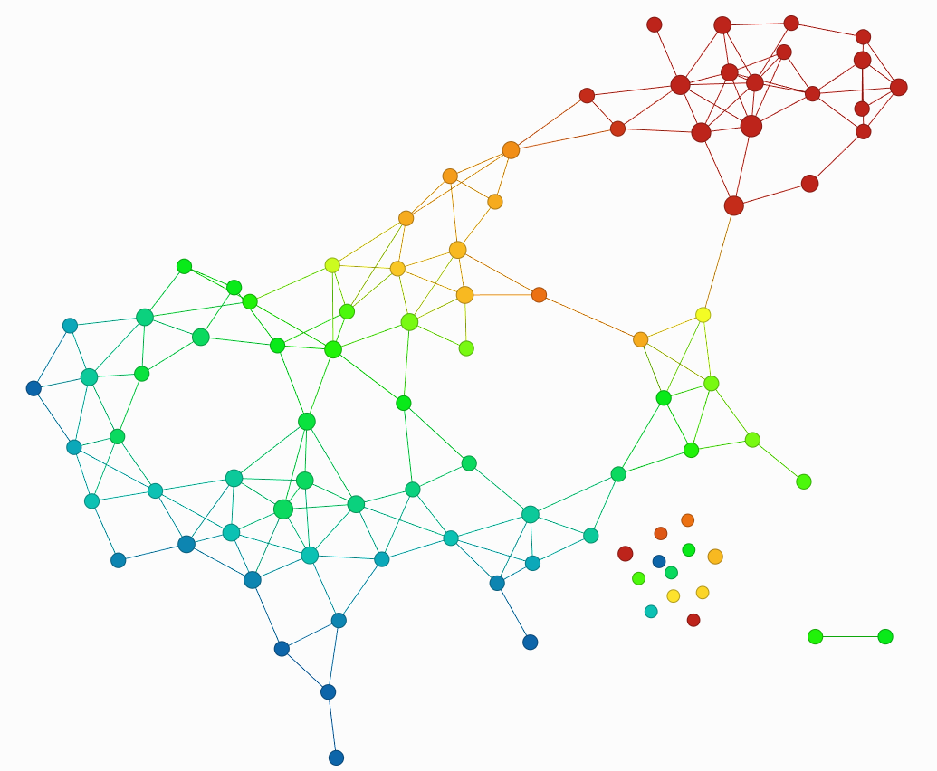
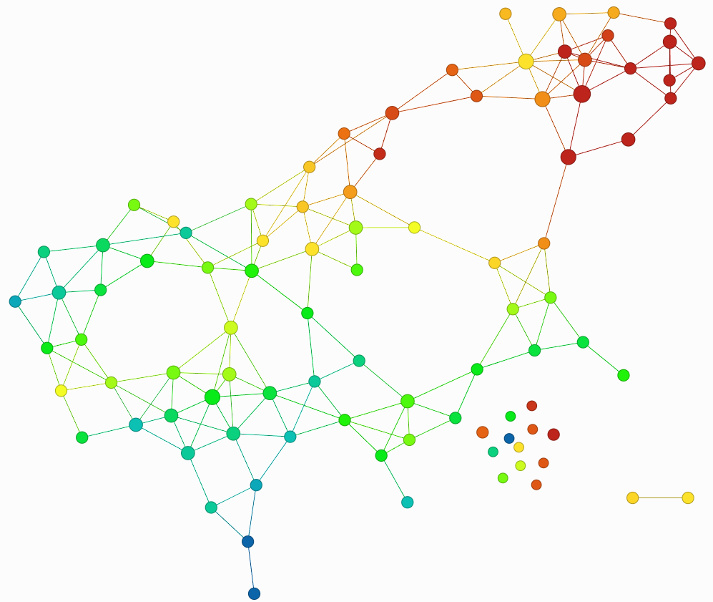
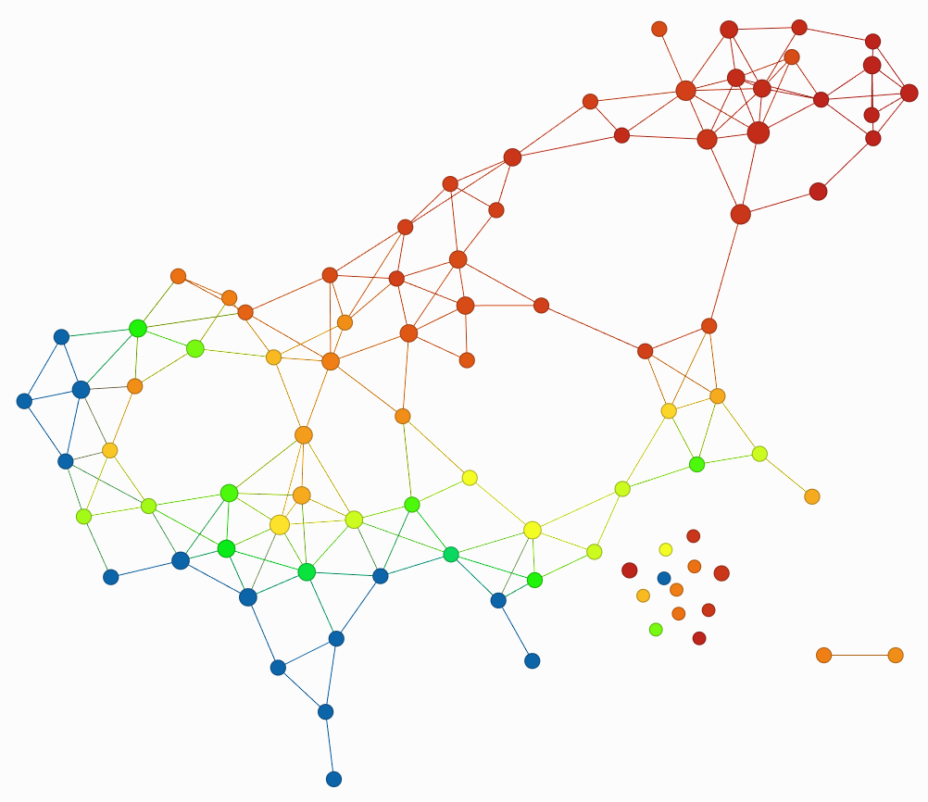
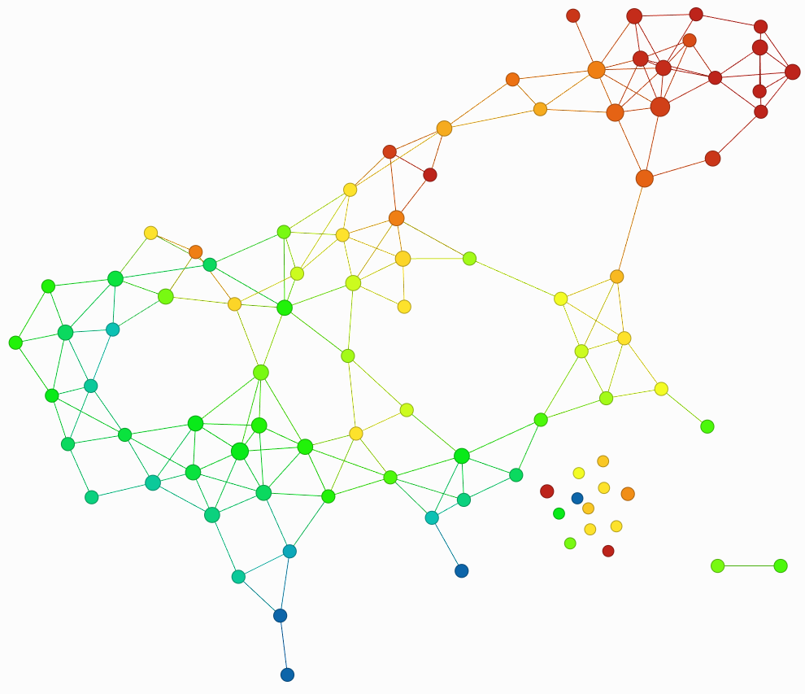
Degree
Neighbor
속성값이 가장 큰 그룹
속성값이 가장 작은 그룹
IC
PageRank

Slide 12
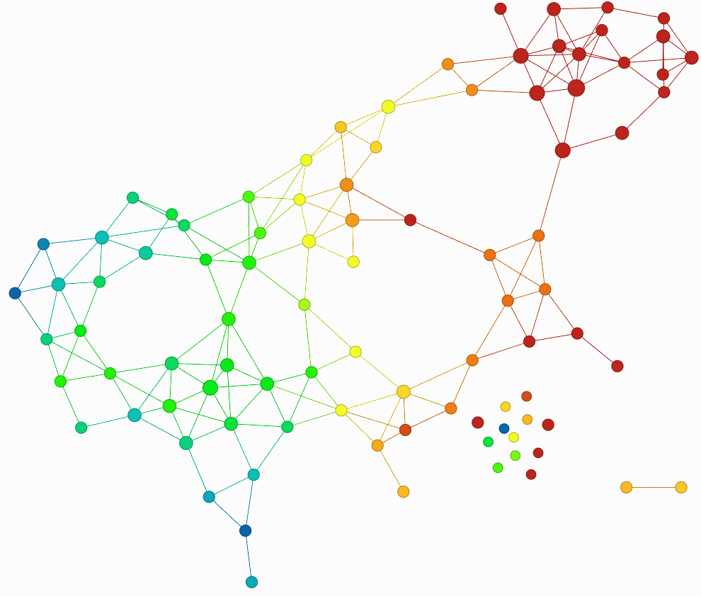
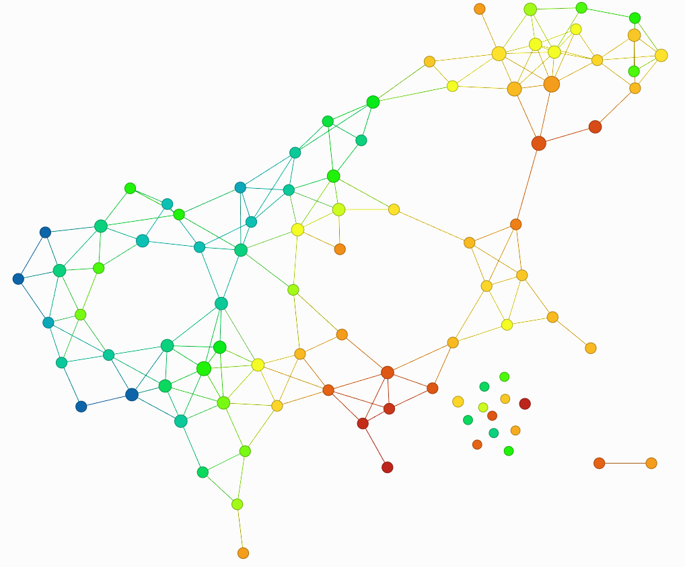
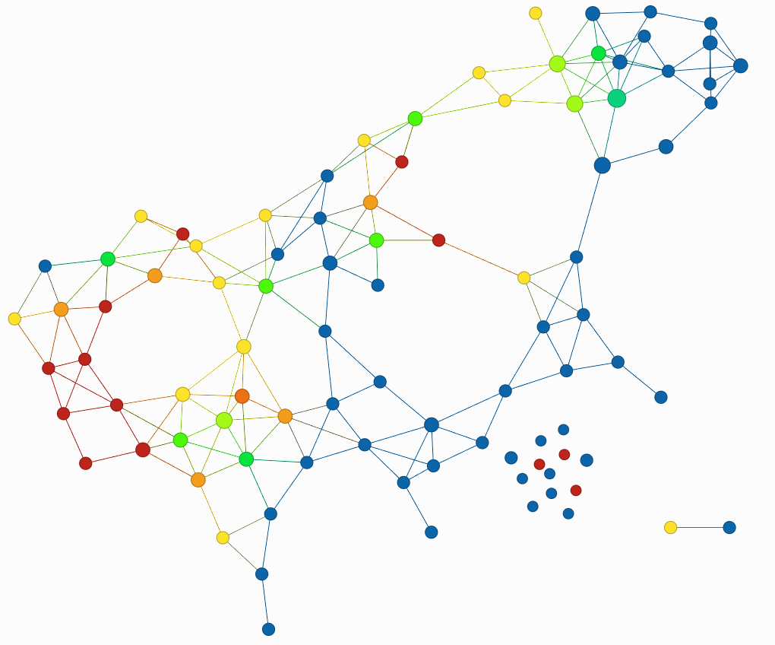
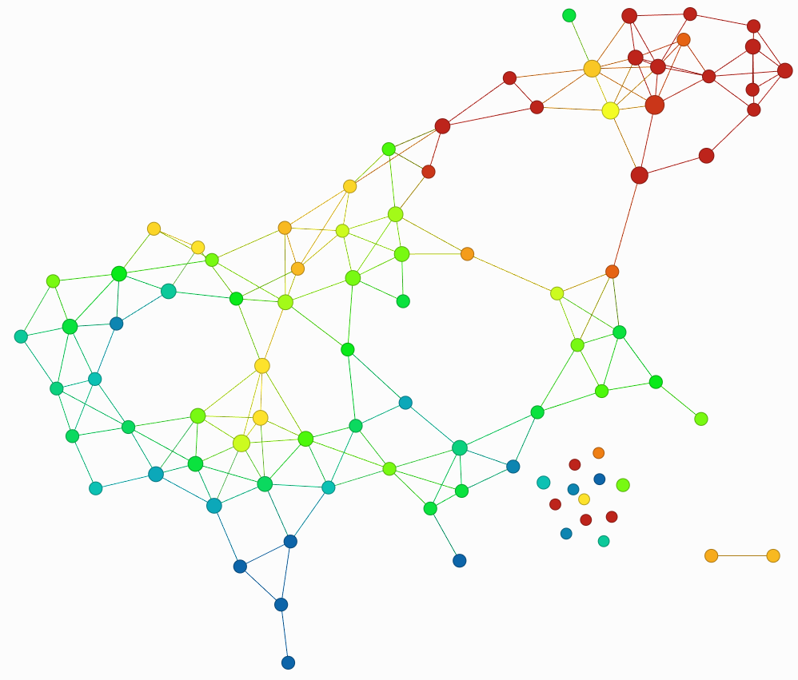
Working day
Age
Gender
Sign sum

Slide 13
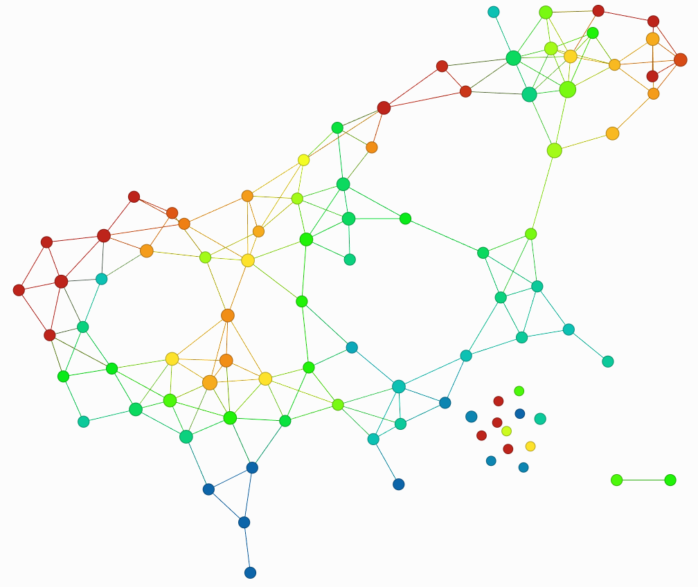
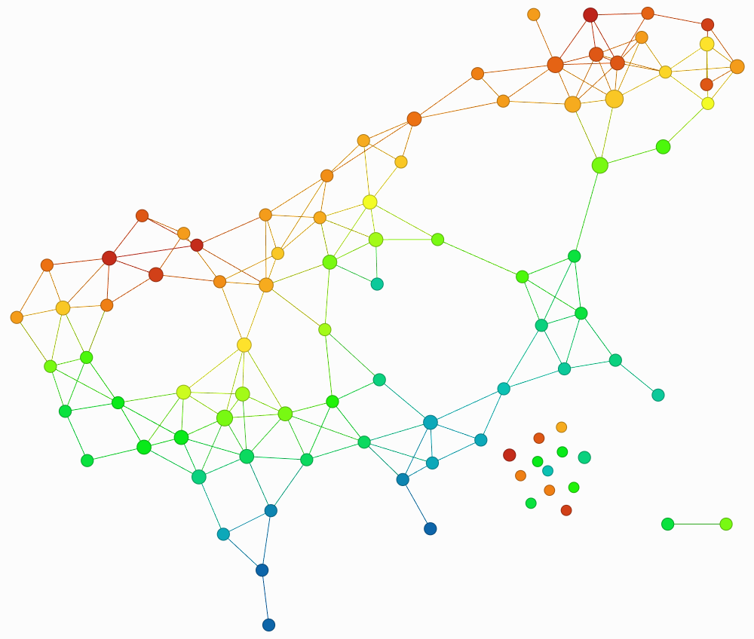
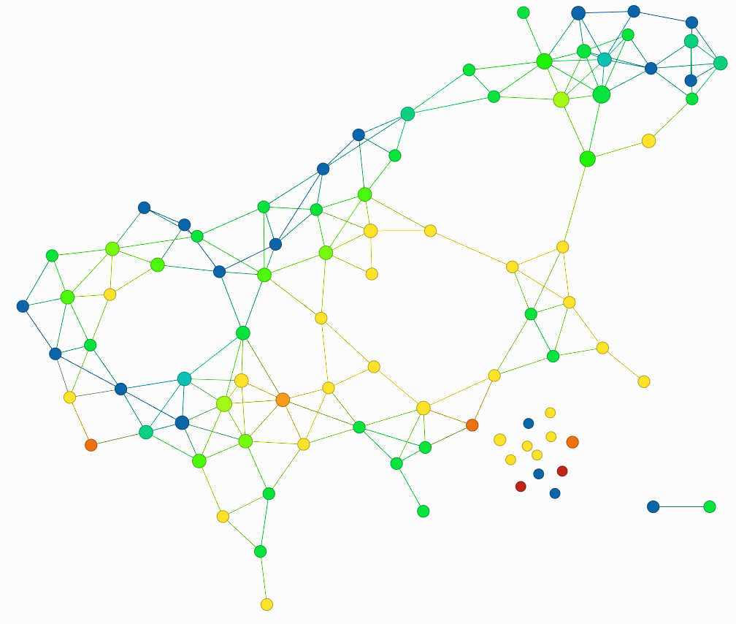
Signsum / days
In seed / days
CP
CP등급
: 여신, 카드 등의 거래패턴을 평가하여 1~5등급으로 평가

Slide 14
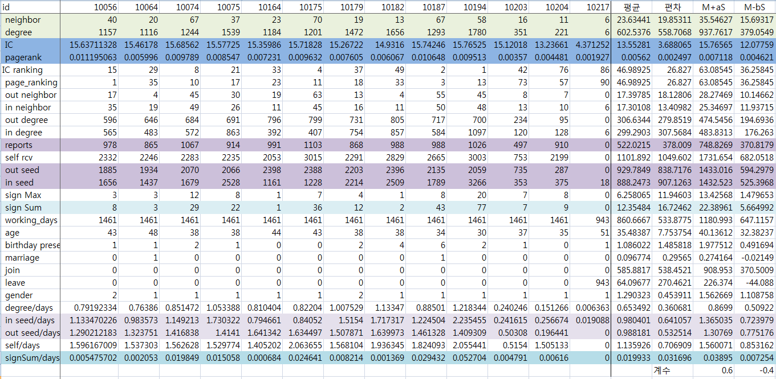
관심 특성을 마킹

Slide 15
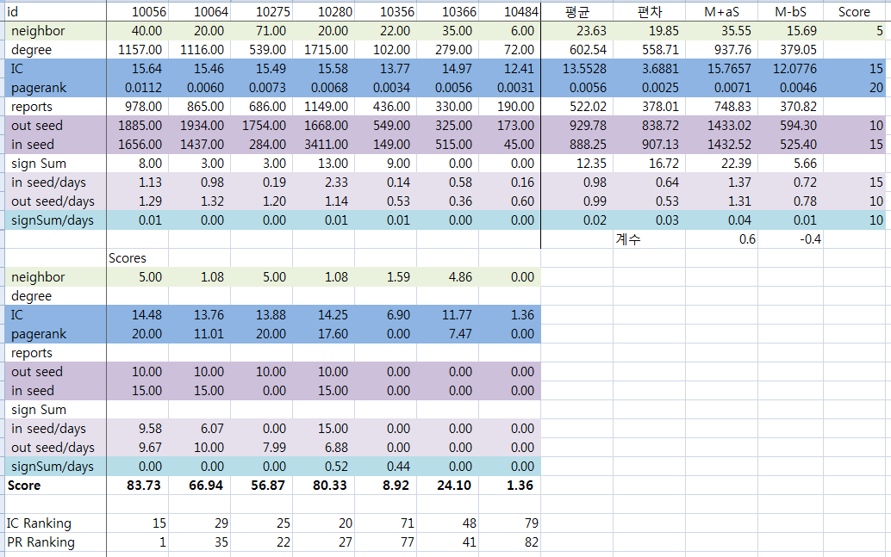
Scoring by Variance Normalization

Slide 16
감사합니다!

